Slide 1
Ontwikkeling van een virtuele leer- en testomgeving met EVE-NG Pro
Yente Lens | Interligo nv
2025-2026
Bachelor Elektronica-ICT

Slide 2
Inhoudstafel
Probleemstelling
EVE-NG
Beginsituatie
Huidige situatie
systeemvereisten
Doelstellingen
Active Directory integratie
Labo’s
Automatisering
Demo
Besluit

Slide 3

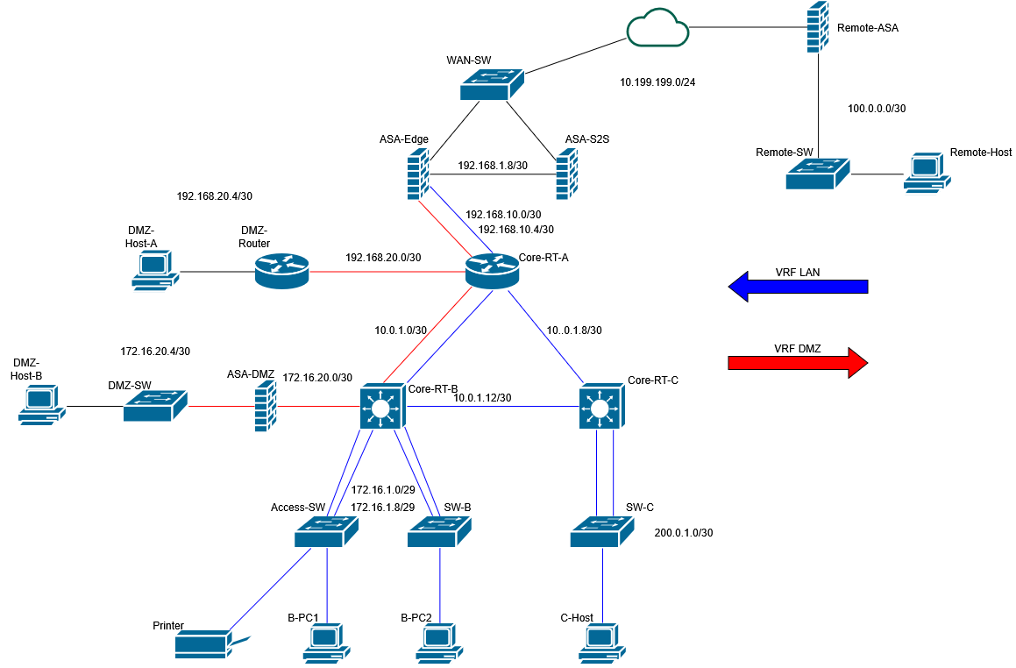
Probleemstelling
Toetsen van sollicitanten op kennis en vaardigheden
Juniors een inzicht geven in real-life netwerk topologieën

Slide 4



Emulated Virtual Environment – Next Generation
Wat?
Waarom?
Hoe?

Slide 5

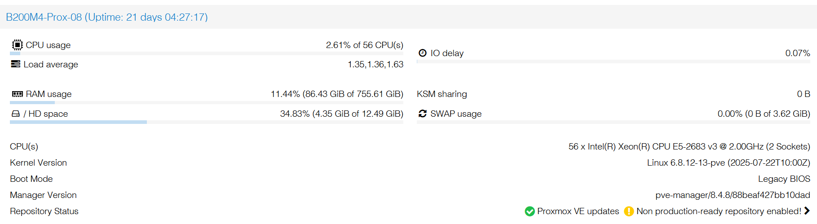
Beginsituatie
Proxmox Virtual Environment
Servercapaciteiten

Slide 6
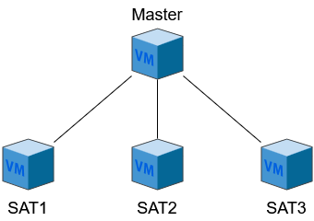
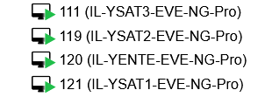
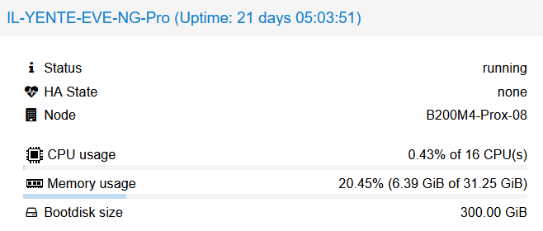
Huidige situatie
Clusterarchitectuur
Loadbalancing

Slide 7
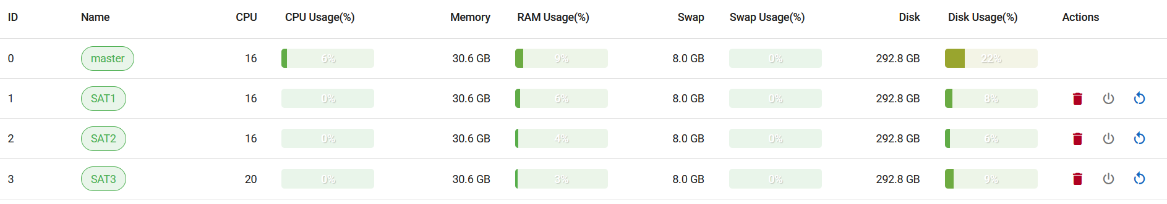
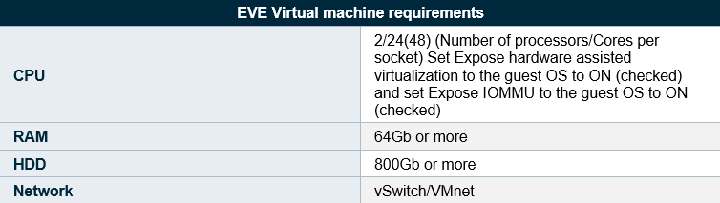
Systeemvereisten

Slide 8
Doelstellingen
Werkende EVE-NG Pro cluster
Active Directory Integratie
Labo’s
Automatisering

Slide 9
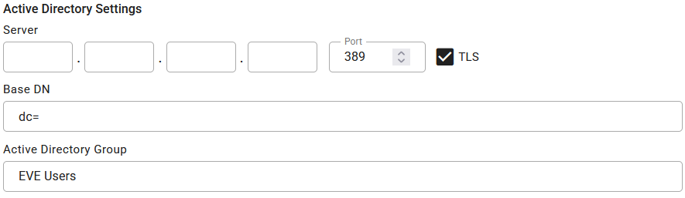
Active Directory Integratie
Werking
Configuratie
Nut

Slide 10
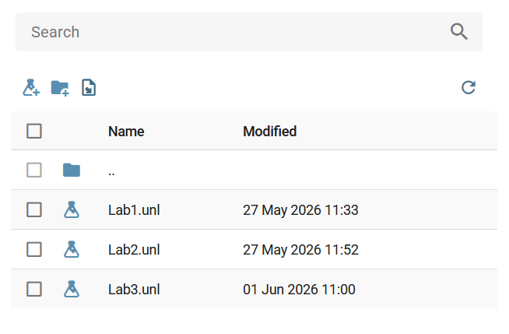
Labo’s
Opstellingen met verschillende focus en moeilijkheidsgraad
Lab 1 - Firewall/ACL
Lab 2 - HSRP, LACP, STP
Lab 3 - VRF, BGP, S2S VPN

Slide 11
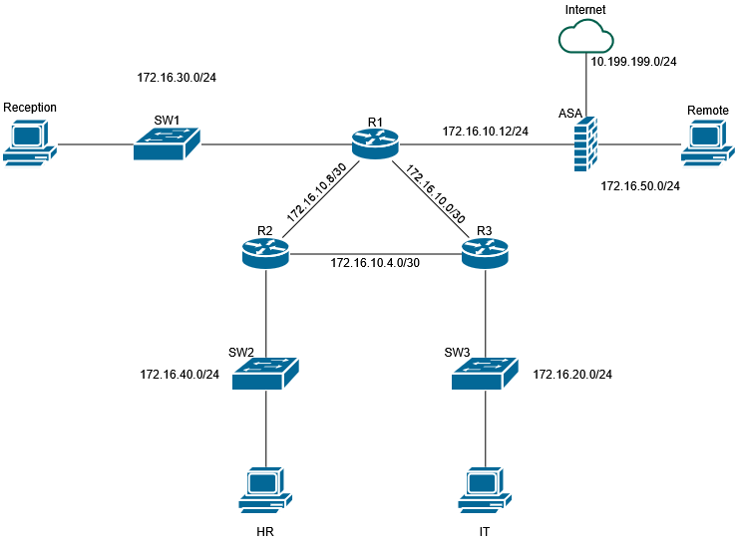
Labo 1

Slide 12
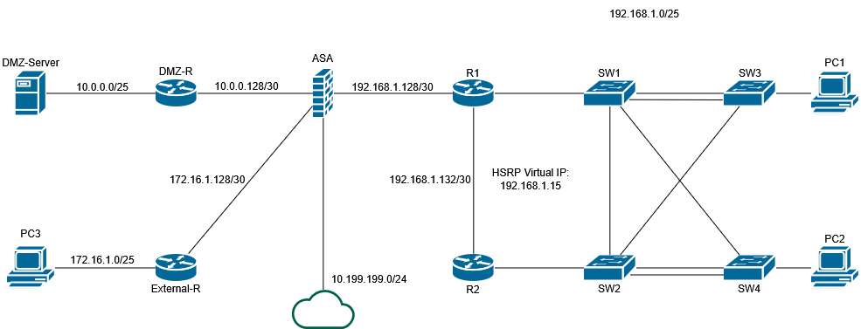
Labo 2

Slide 13
Labo 3

Slide 14
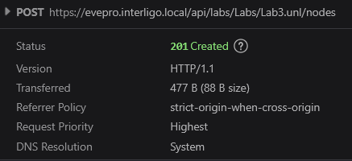
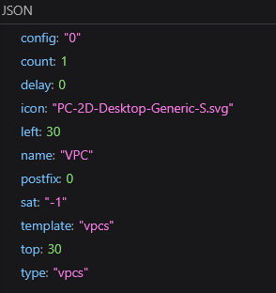

Automatisering
Aanmaken en configureren van toestellen via de EVE-NG API
API = Application Programming Interface

Slide 15
Program Flow
Aanmaken devices
Verbinden op juiste poort
Opstarten
Configuratie
Klaarmaken voor gebruik

Slide 16
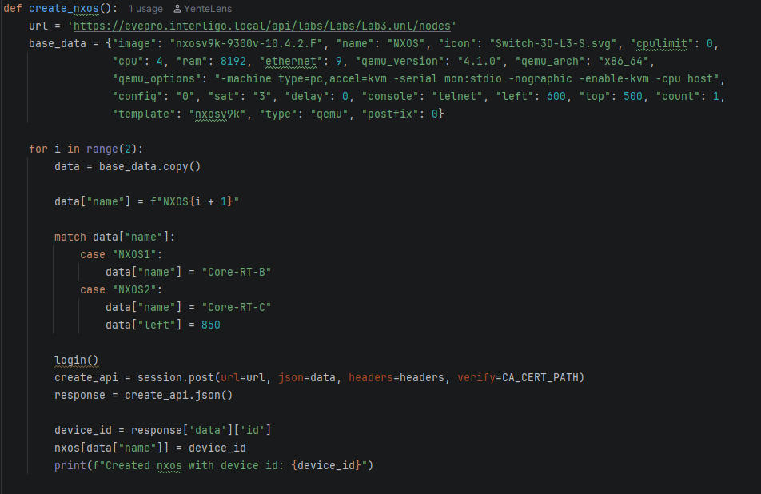
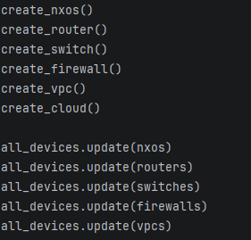
Aanmaken devices

Slide 17
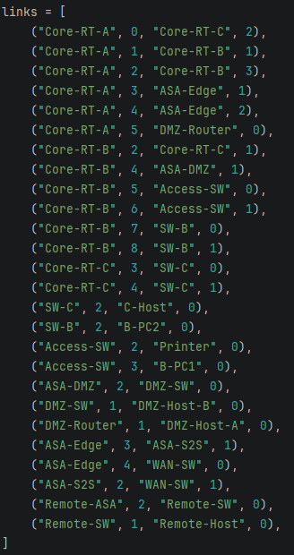
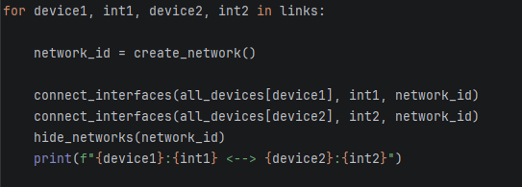
Verbinden op juiste poort

Slide 18
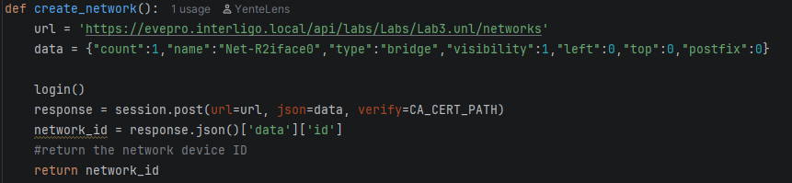
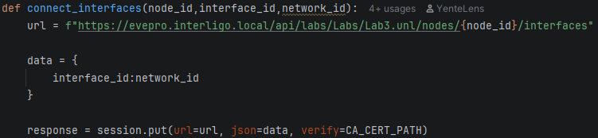
Verbinden op juiste poort

Slide 19
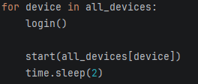

Opstarten

Slide 20
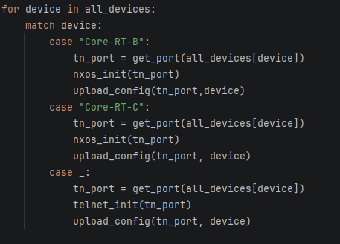
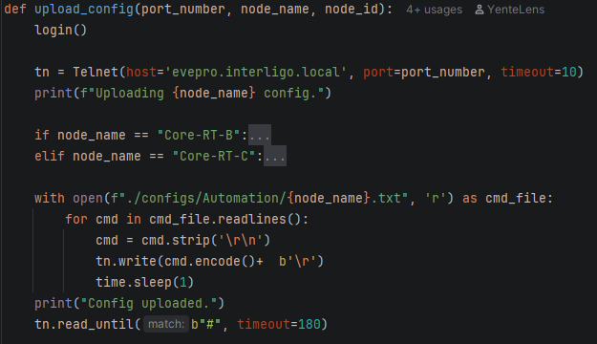
Configuratie

Slide 21
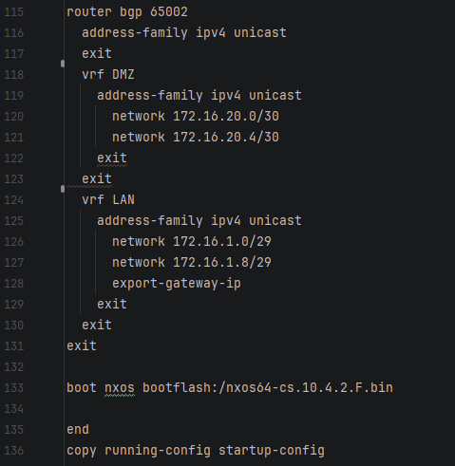
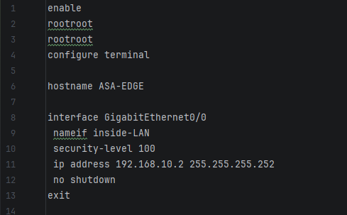
Configuratie

Slide 22
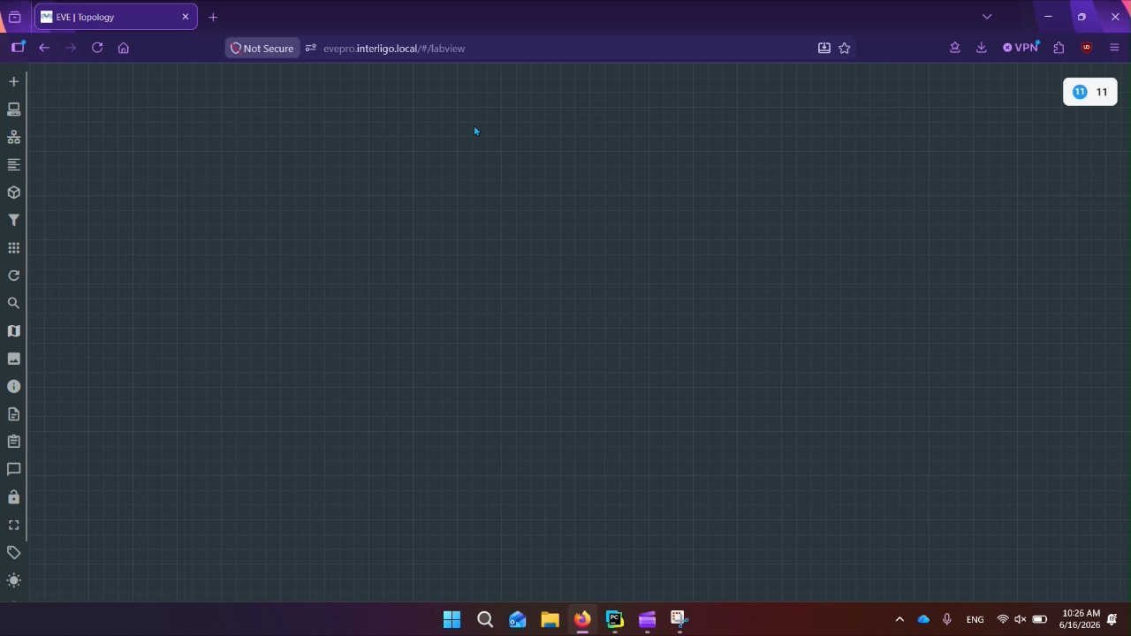
Demo

Slide 23
Besluit
EVE-NG > CML, Packet Tracer
AD integratie
Automatisering

